Slide 1
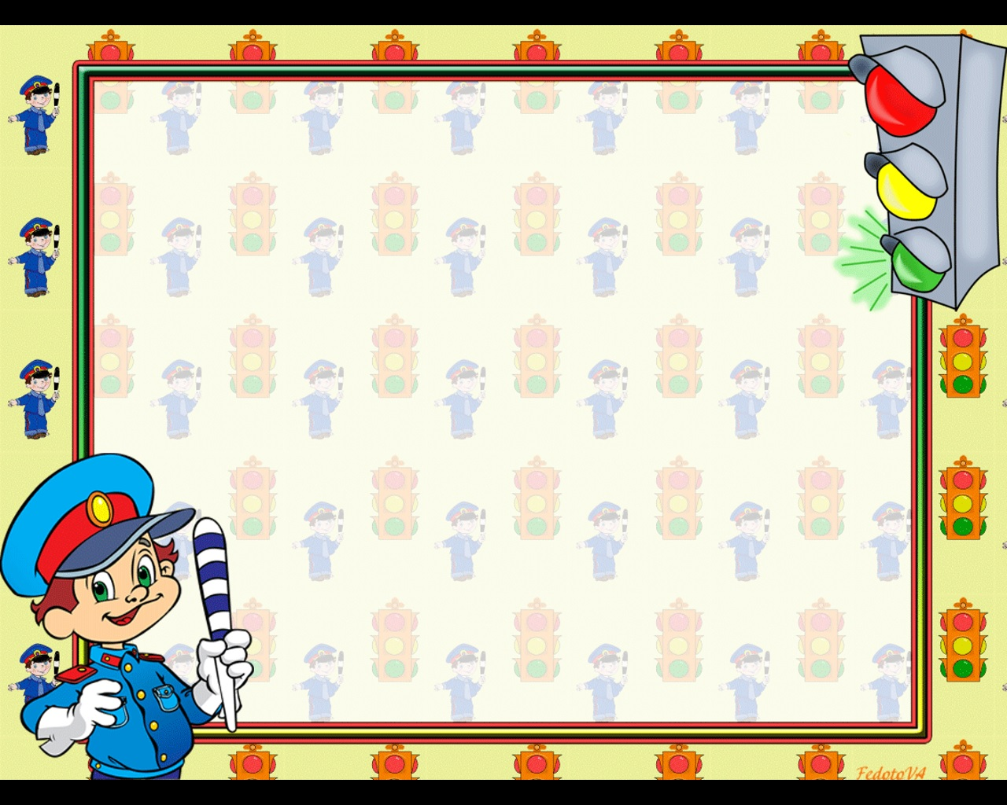
ПРЕЗЕНТАЦИЯ ДЛЯ ДЕТЕЙ
ЕСТЬ ТАКАЯ ПРОФЕССИЯ: ИНСПЕКТОР ГИБДД

Slide 2
Кто дежурит на дороге
Целый день и в дождь и в снег?
Кто имеет голос строгий,
Хоть и добрый человек?
Кто мигалку вмиг включит
И в погоню храбро мчит?
Нарушителя – накажет,
Первокласснику – подскажет?
Кто же он, друзья мои?
Наш инспектор из ГИБДД!
Г государственная И инспекция Б безопасности Д дорожного Д движения

Slide 3
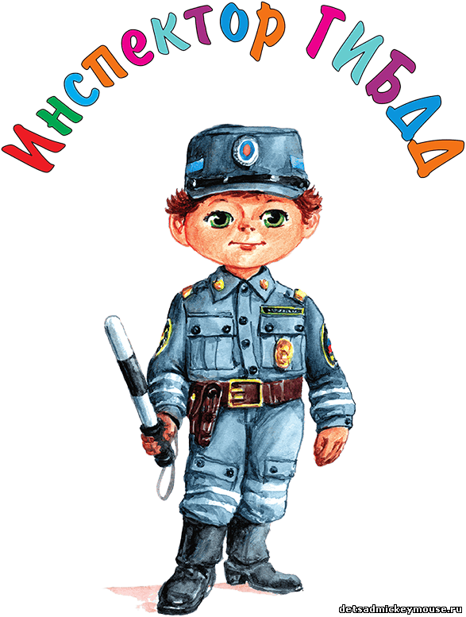
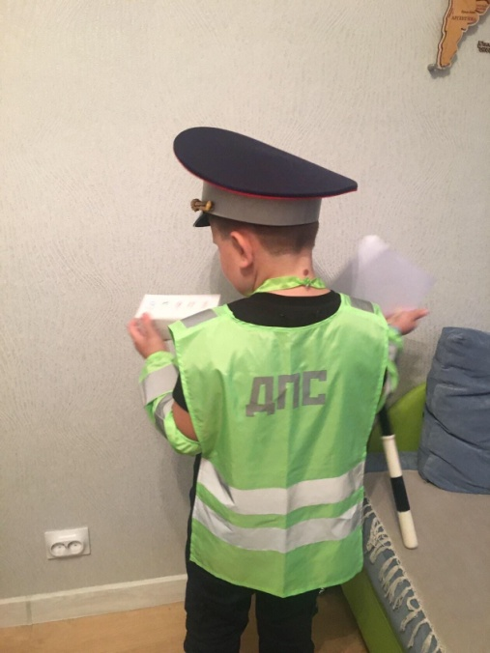
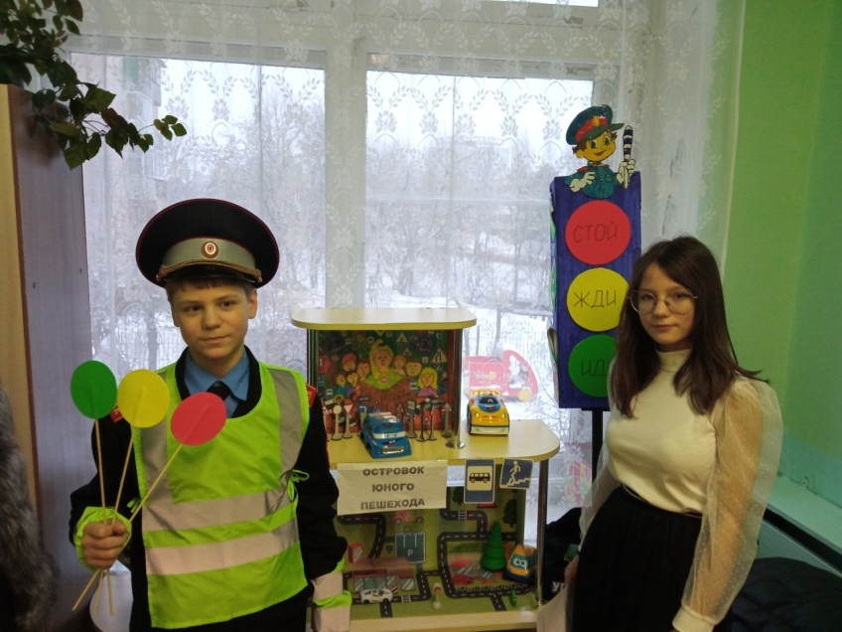
Инспектор ГИБДД управляет дорожным движением,
следит за соблюдением правил водителями, пешеходами и пассажирами,
обеспечивает безопасность на проезжей части дороги на спецмашине.
Он одет в форменную одежду. Сзади на куртке у него три большие буквы «ДПС», что означает «Дорожно-патрульная служба».
Впереди на куртке прикреплен нагрудный знак, где написано «полиция», «ДПС», изображен двуглавый орел и есть номер, по которому можно узнать, где работает инспектор.

Slide 4
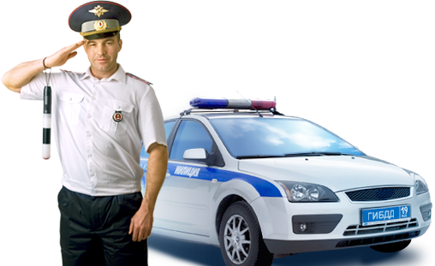
История появления профессии
С появлением первого автомобиля возникла необходимость не только в обслуживании этого вида транспорта, но и в контроле над его использованием и соблюдением правил дорожного движения на улицах и дорогах.
Осуществлять эти функции могли люди, владеющие профессиональными знаниями о правилах дорожного движения, внутреннем устройстве автомобиля…
Так возникла профессия – инспектор безопасности дорожного движения

Slide 5
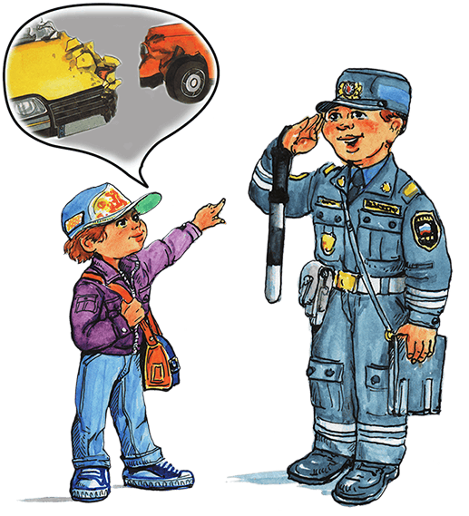
Работа инспектора дорожно-постовой службы состоит в том, что он направляет движение транспорта на дороге, следит за соблюдением правил дорожного движения.
Его команде подчиняются все - водители и пешеходы. Инспекторы ДПС стоят на постах, патрулируют на автомобилях, мотоциклах, вертолетах.
Они внимательно следят за порядком на дорогах.
Для удобства в работе патрульные автомобили поддерживают радиосвязь с постовыми инспекторами. У постовых инспекторов имеются электронные приборы (радары), с помощью которых легко обнаружить тех, кто превысил скорость.

Slide 6
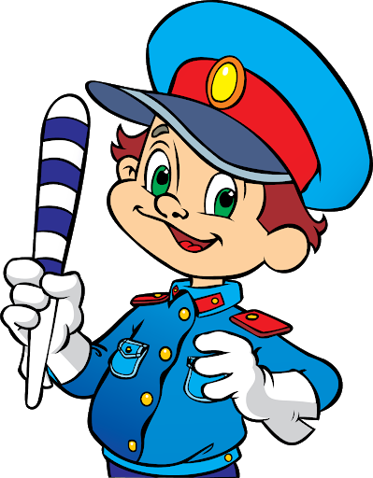
Профессия инспектор ГИБДД
Это мужественные люди, несут свою службу в любую погоду и ночью, и днем. Они первыми приходят на помощь, пострадавшим в автомобильных авариях. Благодаря их работе на дорогах соблюдается порядок.
Какими личными качествами должны обладать инспектора безопасности дорожного движения?
высокая способность уделять внимание и переключать его одновременно на несколько объектов;
способность не растеряться и четко действовать при экстремальных (аварийных) ситуациях;
умение сопоставлять различные факты;
аналитический ум;
хорошая зрительная память на цифры, буквы, цвета и формы;
высокая концентрация внимания;
коммуникабельность;
физическая выносливость;
честность, принципиальность, настойчивость;
наблюдательность;
ответственность;
дисциплинированность;
находчивость.

Slide 7
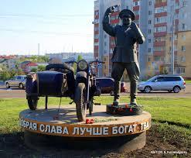
Инспектор ГИБДД - это героическая и очень опасная профессия, поэтому в нашей стране инспекторам устанавливают памятники:
Памятник в Белгороде
Прототипом памятника послужил
Павел Кириллович Гречихин - постовой в Белгороде, который никогда не брал взяток и штрафовал всех нещадно - ни на ранги, ни на звания не смотрел.
А прославился тем, что выписал штраф собственной жене!
Белгородцы рассказывают, что наказывал Гречихин не только жену, но и сына, соседей, друзей. А однажды от него досталось даже непосредственному начальнику!
На монументе высечен девиз Павла Гречихина:
«Добрая слава важнее богатства»

Slide 8
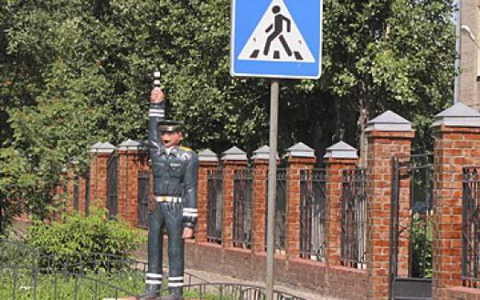
Памятник в Воронеже
Двухметровую фигуру человека с жезлом установили на перекрестке недалеко от школы № 51.
Установило скульптуру руководство учебного заведения.
Сделали это для того, чтобы школьники и автомобилисты были внимательнее на дороге.
Директор школы - Виктор Миловидов уверен, что один вид стража порядка заставит взрослых и детей задуматься о правилах дорожного движения.

Slide 9
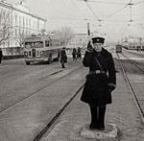
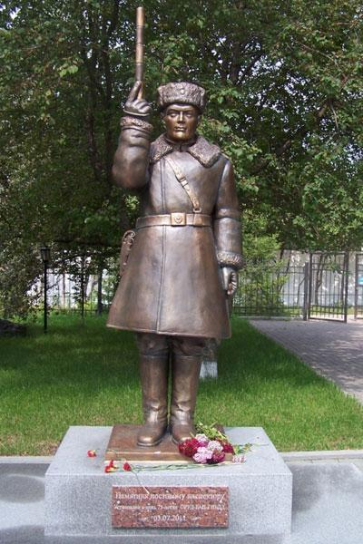
Памятник в Екатеринбурге
Сотрудники управления ГИБДД по Свердловской области открыли памятник, посвященный постовому инспектору.
Памятник полностью повторяет сюжет фотографии с изображением Михаила Солодовникова, работавшего постовым инспектором в Свердловске с 1942 года (с начала зарождения службы постовых) по 1976 год.
Регулировщикам приходилось круглосуточно дежурить рядом со светофором, так как оставление рабочего места означало остановку всего транспорта. Приходилось долго стоять на одном месте, отчего в лютые морозы не спасала даже громоздкая форма одежды.
Помимо светофоров постовые следили за «висунами» - так называли горожан, которые из-за нехватки места в трамваях гирляндами висели на дверях снаружи и выпрыгивали на проезжую часть, где им вздумается. Таких Солодовников останавливал силой свистка и штрафовал.

Slide 10
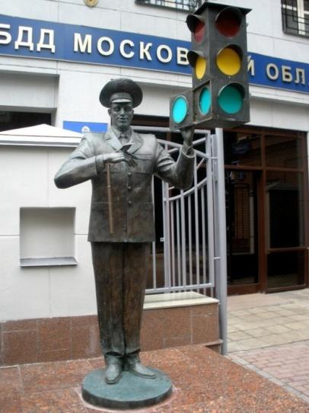
Памятник в Москве
Памятник постовому Дяде Степе из знаменитого стихотворения Сергея Михалкова стоит перед зданием
Управления ГИБДД Московской области
Автор памятника Александр Рожников запечатлел дядю Степу в тот момент, когда помогает выбраться из светофора птичке.
Спасенная птица не улетает, а остается сидеть на руке доброго милиционера - этот сюжет взят из мультфильма.
Бронзовый великан достигает в высоту трех метров, он стоит на невысоком постаменте. Постовой стоит в современной форме, что указывает на связь времён.

